Slide 1
ASSEMBLEA ANNUALE 2024 commissione il Veliero

Slide 2
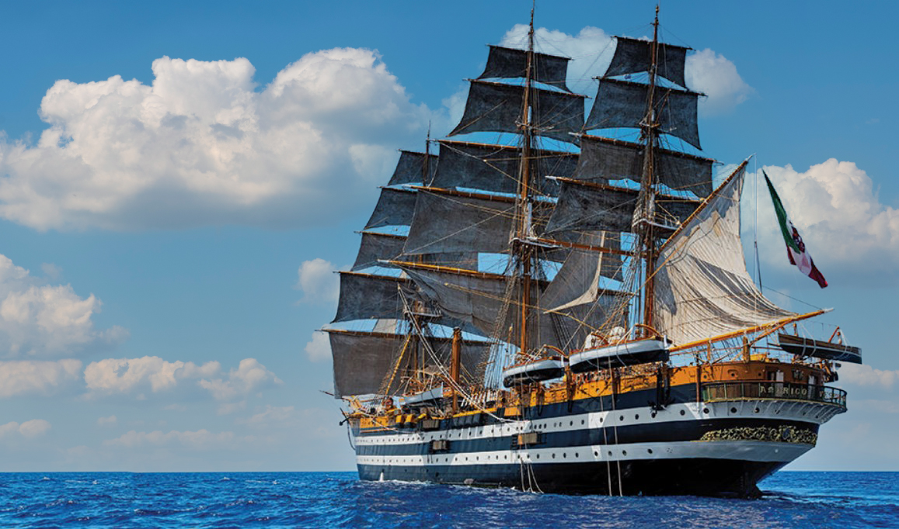
Commissione il Veliero
Referente:
A.Filippini
Componenti:
J. Piras Infermiera Forense
E.Colzani
A.Navanteri
R. Pelosin
ASSEMBLEA ANNUALE 2024– VARESE
ASSEMBLEA ANNUALE – VARESE 18 MARZO 2020

Slide 3
Commissione il Veliero Obiettivi
Divulgazione scientifica
Riflessioni sulla professione
Conoscere la vita dell’Ordine
ASSEMBLEA ANNUALE 2024– VARESE
ASSEMBLEA ANNUALE – VARESE 18 MARZO 2020

Slide 4
Commissione il Veliero Obiettivi
Uscita trimestrale del notiziario
Eventuali pubblicazioni straordinarie ove si rendesse necessario
Mantenimento nuova grafica
ASSEMBLEA ANNUALE 2024– VARESE
ASSEMBLEA ANNUALE – VARESE 18 MARZO 2020

